Slide 1
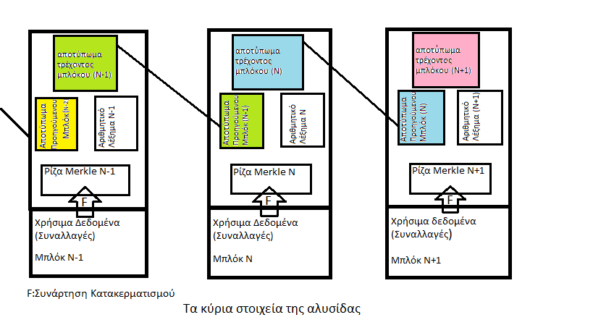
Δομή και Σχεδιασμός Αλυσίδας Μπλοκ
Το blockchain δεν έχει ανάγκη ενός αξιόπιστου τρίτου μέρους.
Το blockchain εγγυάται την ασφάλεια ενός αρχείου δεδομένων.

Slide 2
Τα NFT’s ή Non Fungible Tokens μπορούν να είναι οτιδήποτε ψηφιακό όπως σχέδια και μουσική, αλλά προς το παρόν το μεγαλύτερο μέρος του τρέχοντος ενθουσιασμού είναι γύρω από τη χρήση της τεχνολογίας για την πώληση ψηφιακής τέχνης.
Ένα μπλοκ περιέχει το κρυπτογραφικό αποτύπωμα του προηγούμενου στην αλυσίδα, μπλοκ (previous block hash), δηλαδή έναν δείκτη που καθορίζει τη μοναδική ταυτότητα του προηγούμενου μπλοκ. Τα δεδομένα αυτά ανήκουν στην κατηγορία των σημαντικών δεδομένων.
Ένα μπλοκ περιέχει και τη χρονική του σφραγίδα ή χρόνο-σφραγίδα (timestamp). Πρόκειται για τον αριθμό των δευτερολέπτων που έχουν μεσολαβήσει από την 1η Ιανουαρίου του 1970 μέχρι την στιγμή της παραγωγής της χρονοσφραγίδας.
Ακόμα ένα μπλοκ περιέχει το κρυπτογραφικό αποτύπωμα που προκύπτει από τη λειτουργία μιας συνάρτησης κατακερματισμού(hashing) πάνω στο σύνολο των εισαχθέντων συναλλαγών (transactions) στο μπλοκ. Οι συναλλαγές ανήκουν στην κατηγορία των Χρήσιμων Δεδομένων, ενώ το κρυπτογραφικό τους αποτύπωμα ανήκει στην κατηγορία των Σημαντικών Δεδομένων.
Το Bitcoin είναι ένα ψηφιακό νόμισμα που λειτουργεί χωρίς κεντρικό έλεγχο ή επίβλεψη τραπεζών ή κυβερνήσεων.
Τα δεδομένα μπλοκ έχουν ορισμένες χωρητικότητες αποθήκευσης. Όταν γεμίσουν κλείνουν και συνδέονται με το προηγουμένως γεμάτο μπλοκ, σχηματίζοντας μια αλυσίδα δεδομένων γνωστή ως blockchain.

Slide 3
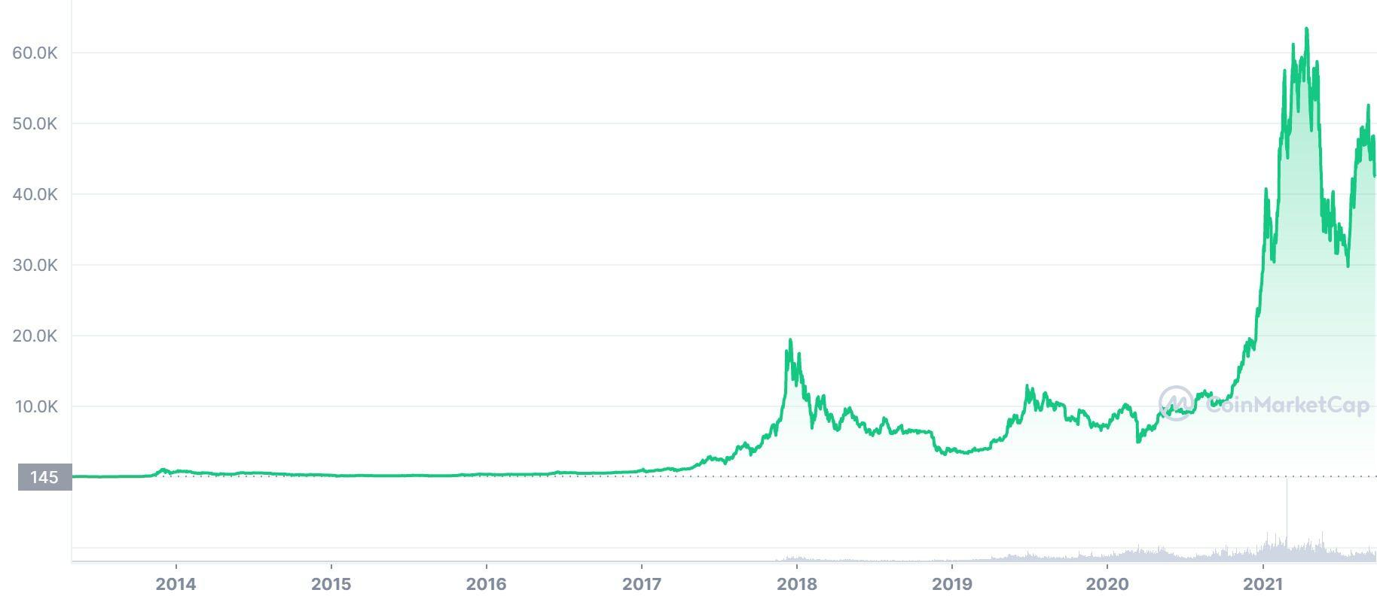
Παρακάτω Βλέπουμε την αύξηση της τιμής το Bitcoin με την πάροδο του χρόνου
Από το 2018 και μετά λόγω της αύξησης του “Bitcoin mining” η τιμή του bitcoin αρχίζει να αυξάνεται με ραγδαίους ρυθμούς επηρεάζοντας και τα υπόλοιπα κρυπτονομίσματα.

Slide 4
Το blockchain είναι μια κατανεμημένη βάση δεδομένων που μοιράζεται μεταξύ των κόμβων ενός δικτύου υπολογιστών ή αλλιώς το internet.
Το Bitcoin πρωτοεμφανίστηκε το 2008 σε μια δημοσίευση που συντάχθηκε από τον Satoshi Nakamoto με τίτλο Bitcoin: A Peer-to-Peer Electronic Cash System.
Το blockchain εγγυάται την πιστότητα.
Πλέον το Bitcoin αποτελεί το κορυφαίο συνάλλαγμα μεταξύ των κρυπτονομισματων έχοντας γίνει αποδεκτό σε μεγάλη πλειοψηφία στις ηλεκτρονικές συναλλαγές.

